Slide 1


CHÀO MỪNG CẢ LỚP
ĐẾN VỚI TIẾT HỌC
HÔM NAY!

Slide 2

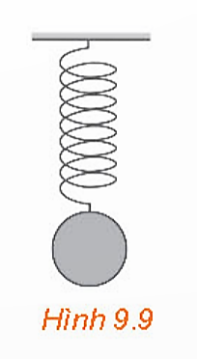


KHỞI ĐỘNG
Chuyển động của một vật gắn trên con lắc lò xo (khi bỏ qua ma sát và sức cản không khí) được cho bởi phương trình sau:
$$x\left(t\right)=4\cos\left(2πt+\frac{π}{3}\right)$$
ở đó $x$tính bằng centimét và thời gian $t$tính bằng giây. Tìm gia tốc tức thời của vật tại thời điểm $t=5$giây (làm tròn kết quả đến hàng đơn vị).

Slide 3


CHƯƠNG IX. ĐẠO HÀM
BÀI 33. ĐẠO HÀM CẤP HAI

Slide 4


NỘI DUNG BÀI HỌC
1
Khái niệm đạo hàm cấp hai
2
Ý nghĩa cơ học của đạo hàm cấp hai

Slide 5

1. Khái niệm đạo hàm
cấp hai

Slide 6

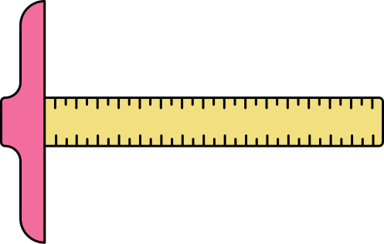
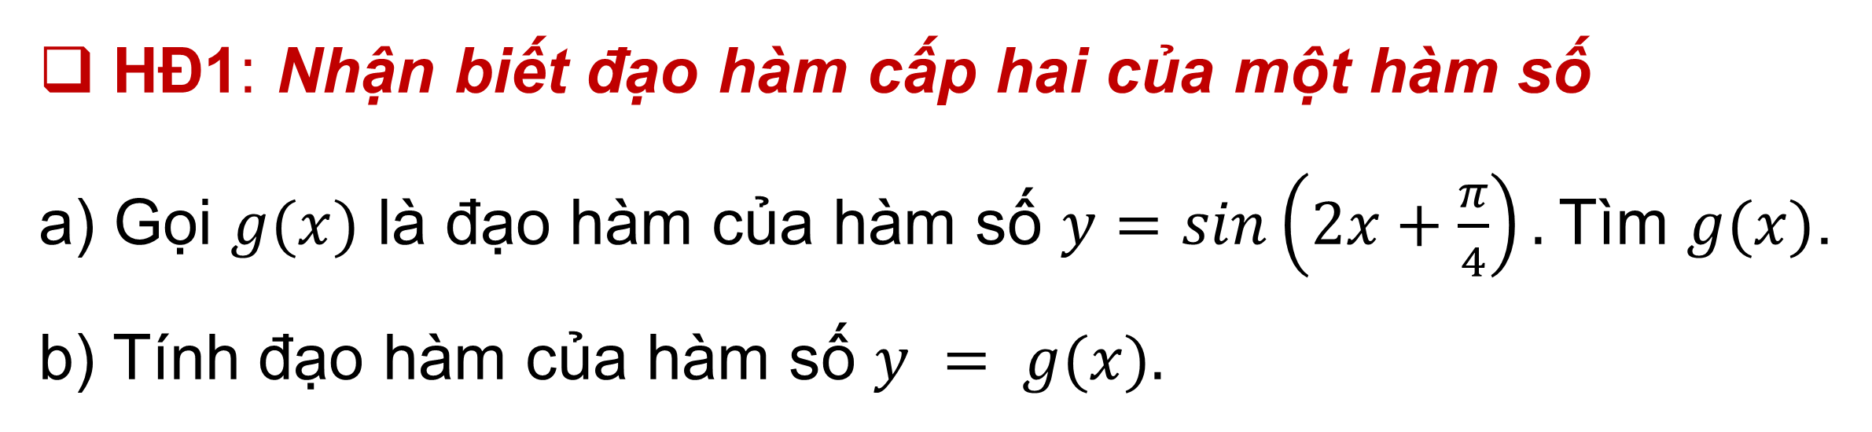
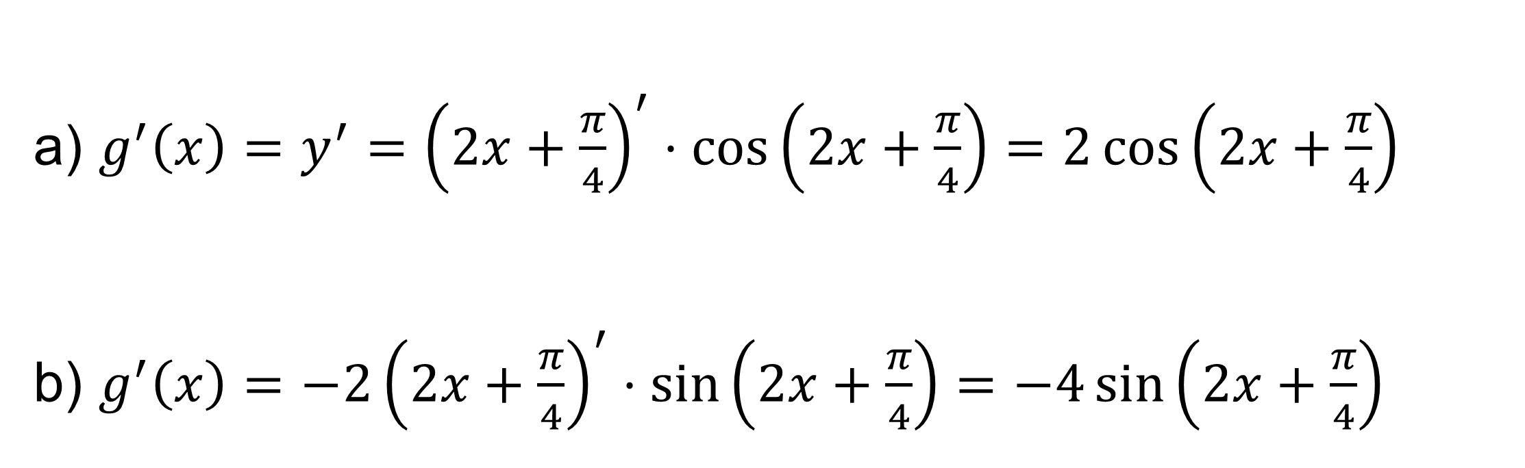
HĐ1: Nhận biết đạo hàm cấp hai của một hàm số
a) Gọi $g(x)$ là đạo hàm của hàm số $y=sin\left(2x+\frac{π}{4}\right).$ Tìm $g(x)$.
b) Tính đạo hàm của hàm số $y = g(x).$
Giải
a) $g^{′}\left(x\right)=y^{′}={\left(2x+\frac{π}{4}\right)}^{′}⋅\cos\left(2x+\frac{π}{4}\right)=2\cos\left(2x+\frac{π}{4}\right)$
b) $g^{′}\left(x\right)=−2{\left(2x+\frac{π}{4}\right)}^{′}⋅\sin\left(2x+\frac{π}{4}\right)=−4\sin\left(2x+\frac{π}{4}\right)$

Slide 7

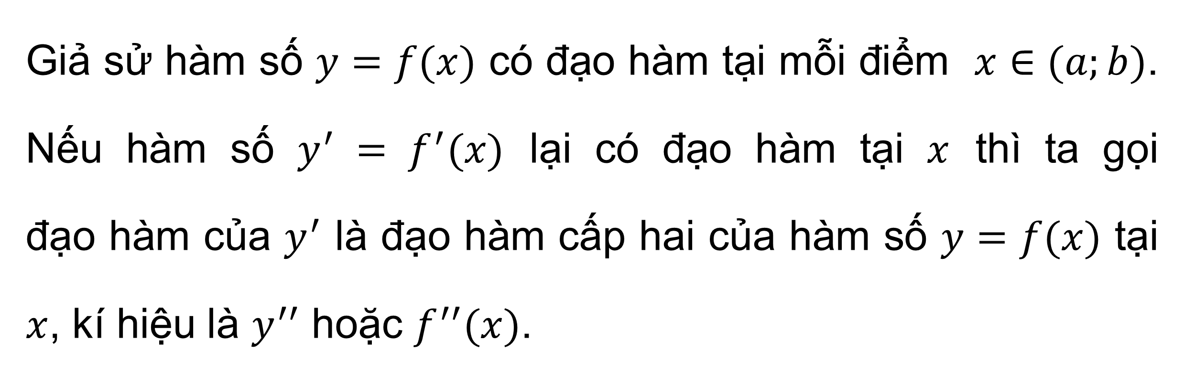
Kết luận
Giả sử hàm số $y=f(x)$ có đạo hàm tại mỗi điểm $x∈(a;b)$. Nếu hàm số $y^{′} = f^{′}(x)$ lại có đạo hàm tại $x$ thì ta gọi đạo hàm của $y^{′}$ là đạo hàm cấp hai của hàm số $y=f(x)$ tại $x$, kí hiệu là $y^{′′}$ hoặc $f^{′′}(x)$.

Slide 8

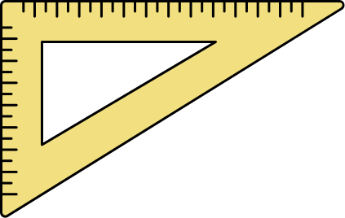
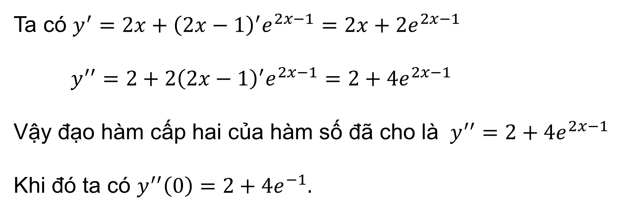
Ví dụ 1: Tính đạo hàm cấp hai của hàm số $y=x^{2}+e^{2x−1}.$ Từ đó tính $y^{′′}\left(0\right).$
Giải
Ta có $y^{′}=2x+{\left(2x−1\right)}^{′}e^{2x−1}=2x+2e^{2x−1}$
$y^{′′}=2+{2\left(2x−1\right)}^{′}e^{2x−1}=2+4e^{2x−1}$
Vậy đạo hàm cấp hai của hàm số đã cho là $y^{′′}=2+4e^{2x−1}$
Khi đó ta có $y^{′′}\left(0\right)=2+4e^{−1}.$

Slide 9



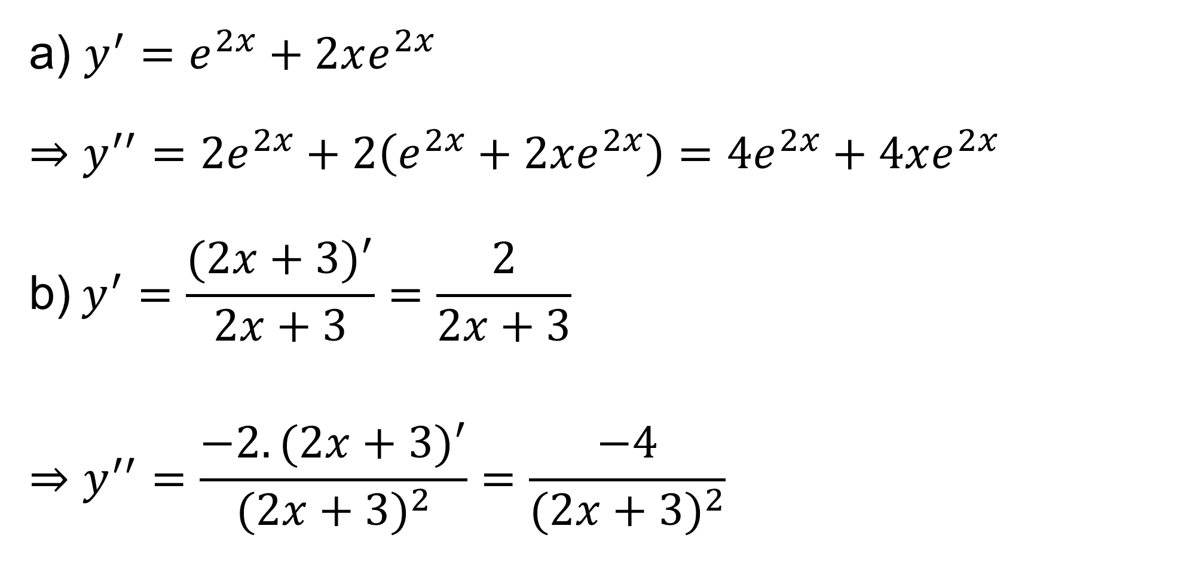
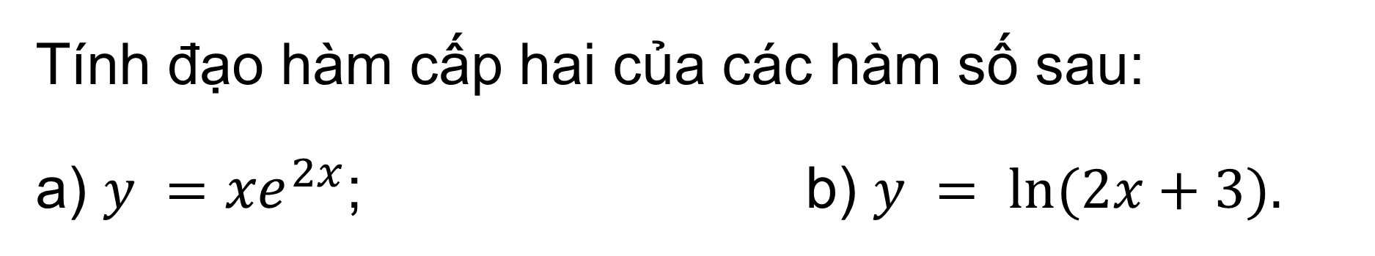
Tính đạo hàm cấp hai của các hàm số sau:
a) $y ={xe}^{2x}$; b) $y = ln⁡(2x+3).$
Luyện tập 1
Giải
a) $y^{′}=e^{2x}+2xe^{2x}$
$$⇒y^{′′}=2e^{2x}+2\left(e^{2x}+2xe^{2x}\right)=4e^{2x}+4xe^{2x}$$
$$\text{b}\text{)} y^{′}=\frac{(2x+3)^{′}}{2x+3}=\frac{2}{2x+3}$$
$$⇒y^{′′}=\frac{−2.(2x+3)^{′}}{(2x+3)^{2}}=\frac{−4}{(2x+3)^{2}}$$

Slide 10
2. Ý nghĩa cơ học của
đạo hàm cấp hai

Slide 11

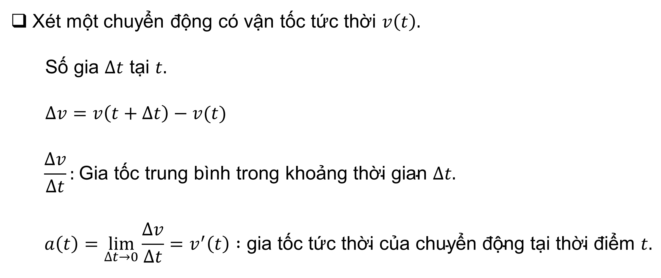
Xét một chuyển động có vận tốc tức thời $v\left(t\right).$
Số gia $∆t$ tại $t.$
$∆v=v\left(t+∆t\right)−v(t)$
$$\frac{∆v}{∆t}\text{: }\text{Gia} \text{t}\text{ố}\text{c} \text{trung} \text{b}\text{ì}\text{nh} \text{trong} \text{kho}\text{ả}\text{ng} \text{th}\text{ờ}\text{i} \text{gian} ∆t.$$
$$a\left(t\right)=\lim_{∆t→0}{\frac{∆v}{∆t}=v^{′}\left(t\right)} :\text{gia} \text{t}\text{ố}\text{c} \text{t}\text{ứ}\text{c} \text{th}\text{ờ}\text{i} \text{c}\text{ủ}\text{a} \text{chuy}\text{ể}\text{n}\text{ độ}\text{ng} \text{t}\text{ạ}\text{i} \text{th}\text{ờ}\text{i}\text{ đ}\text{i}\text{ể}\text{m} t.$$

Slide 12
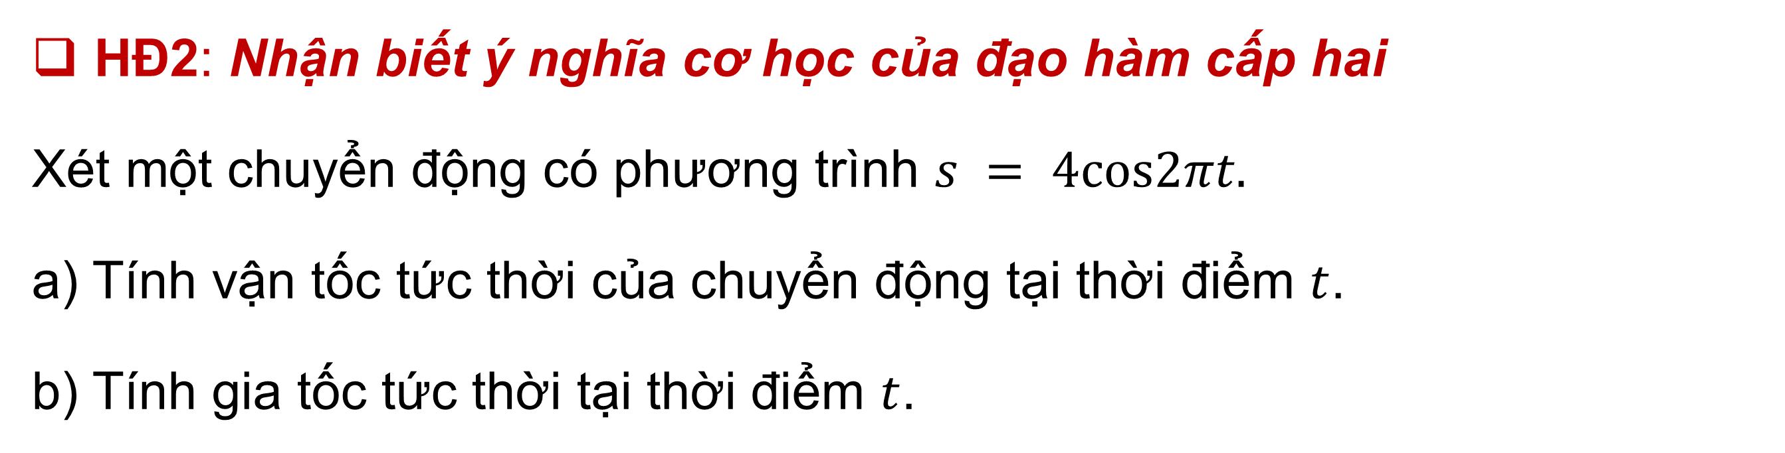
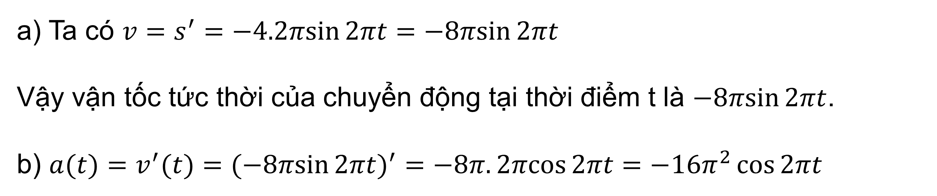
HĐ2: Nhận biết ý nghĩa cơ học của đạo hàm cấp hai
Xét một chuyển động có phương trình $s = 4cos2πt.$
a) Tính vận tốc tức thời của chuyển động tại thời điểm $t$.
b) Tính gia tốc tức thời tại thời điểm $t$.
Giải
a) Ta có $v=s^{′}=−4.2πsin⁡2πt=−8πsin⁡2πt$
Vậy vận tốc tức thời của chuyển động tại thời điểm t là $−8πsin⁡2πt$.
b) $a(t)=v^{′}(t)=(−8πsin⁡2πt)^{′}=−8π.2πcos⁡2πt=−16π^{2}\cos{2πt}$

Slide 13
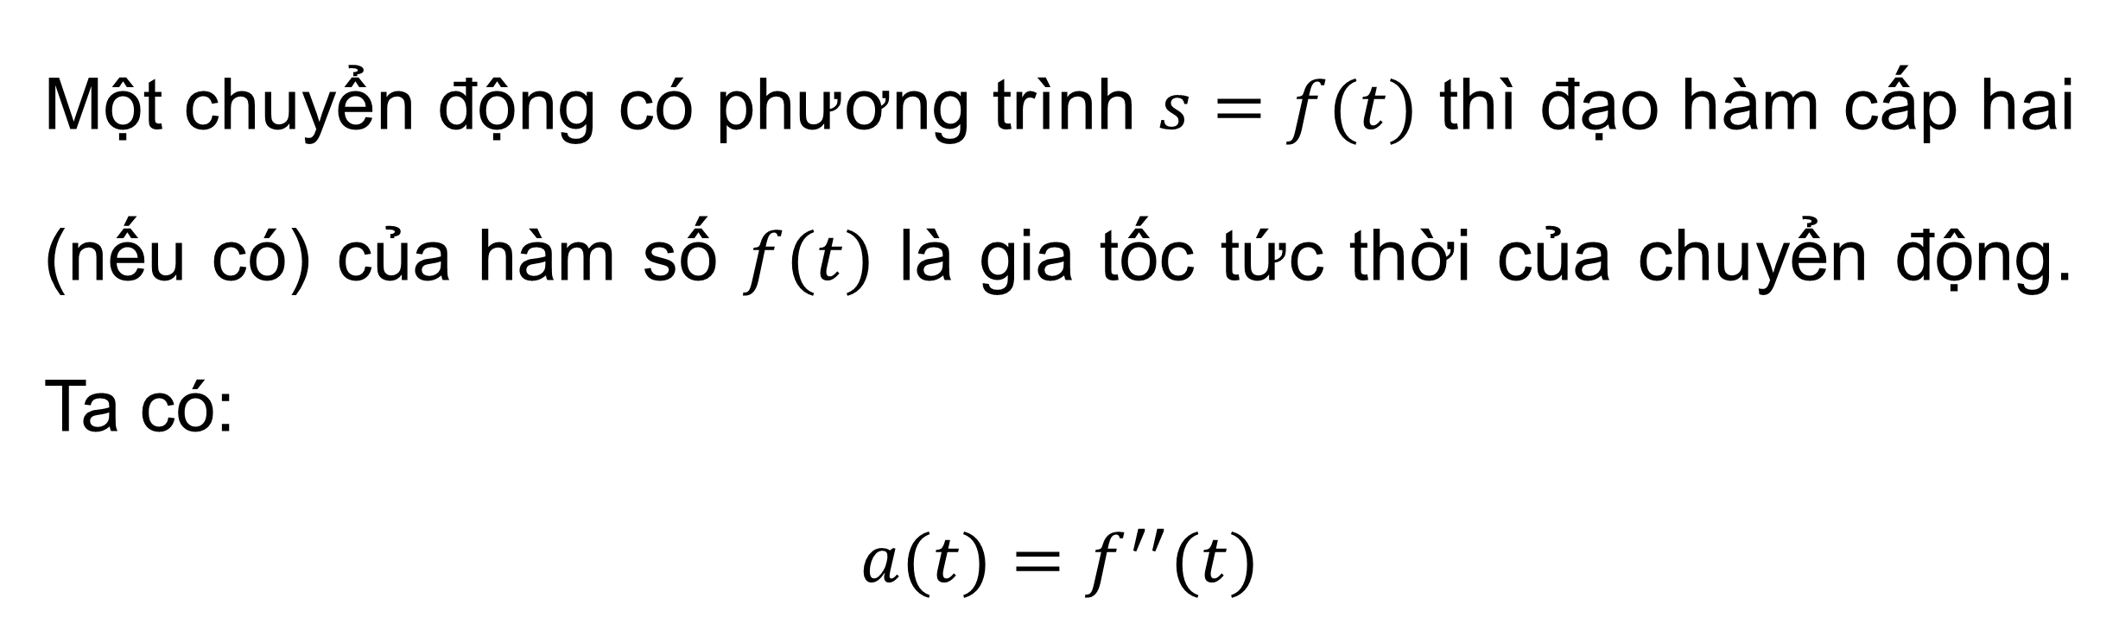
Ý nghĩa cơ học của đạo hàm cấp hai
Một chuyển động có phương trình $s=f(t)$ thì đạo hàm cấp hai (nếu có) của hàm số $f(t)$ là gia tốc tức thời của chuyển động. Ta có:
$$a(t)=f^{′′}(t)$$

Slide 14


Ví dụ 2: Giải bài toán trong tình huống mở đầu.
Giải
Vận tốc của vật tại thời điểm $t$ là
$$v\left(t\right)=x^{′}\left(t\right)=−{\left(2πt+\frac{π}{3}\right)}^{′}.4sin\left(2πt+\frac{π}{3}\right)=−8πsin\left(2πt+\frac{π}{3}\right)$$
Gia tốc tức thời của vật tại thời điểm $t$ là
$$a\left(t\right)=v^{′}\left(t\right)=−8π{\left(2πt+\frac{π}{3}\right)}^{′}.cos\left(2πt+\frac{π}{3}\right)=−16π^{2}cos\left(2πt+\frac{π}{3}\right)$$
Tại thời điểm $t=5$ giây, gia tốc của vật là
$$a\left(5\right)=−16π^{2}cos\left(10π+\frac{π}{3}\right)=−16π^{2}cos\left(\frac{π}{3}\right) ≈−79 \left(cm/s^{2}\right)$$

Slide 15


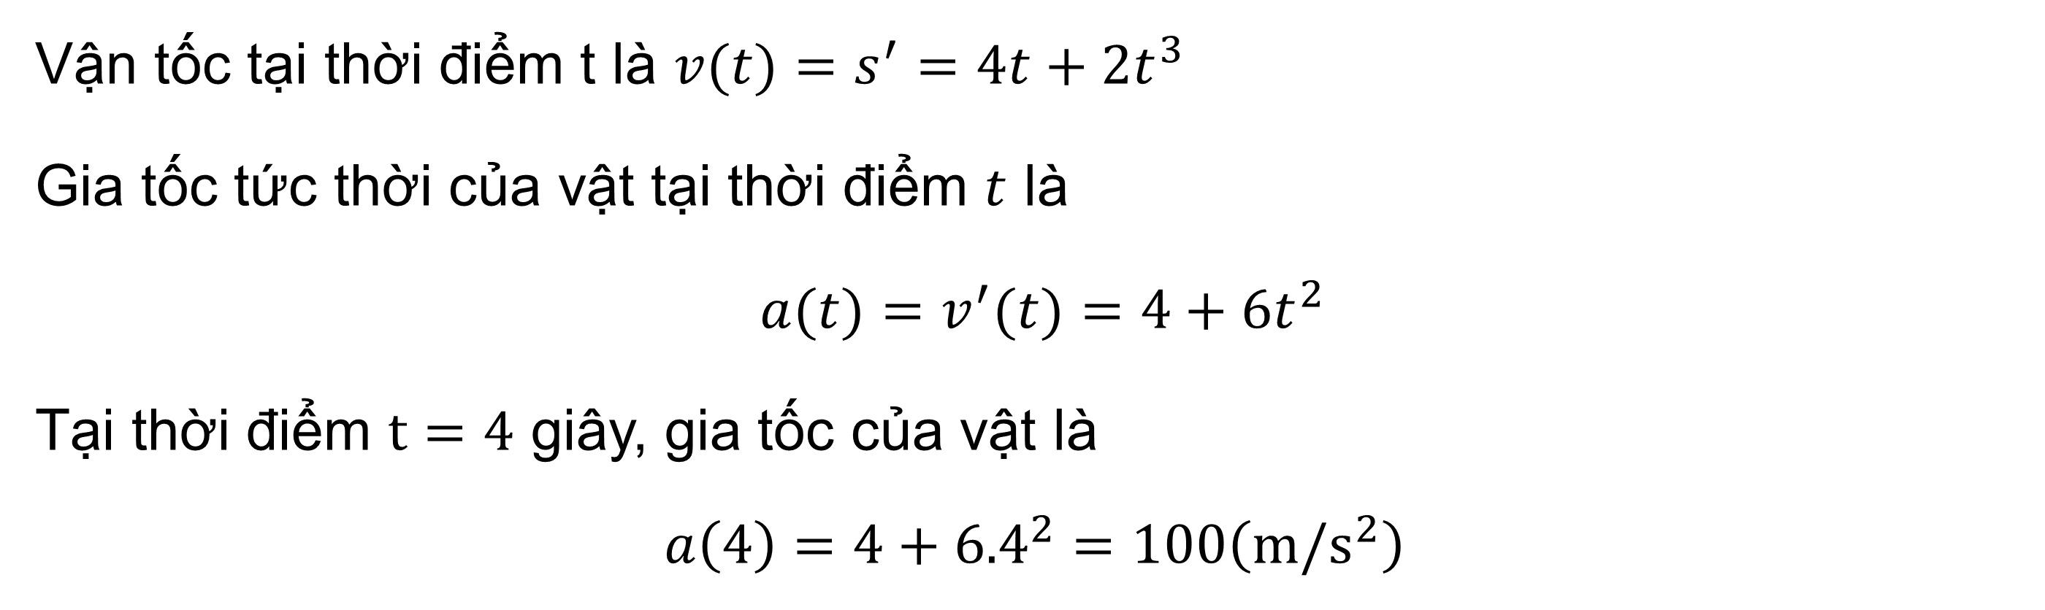
Vận dụng
Một vật chuyển động thẳng có phương trình $s=2t^{2}+\frac{1}{2}t^{4}$ ($s$ tính bằng mét, $t$ tính bằng giây). Tìm gia tốc của vật tại thời điểm $t=4$ giây.
Giải
Vận tốc tại thời điểm t là $v(t)=s^{′}=4t+2t^{3}$
Gia tốc tức thời của vật tại thời điểm $t$ là
$a(t)=v^{′}(t)=4+6t^{2}$
Tại thời điểm $t=4$ giây, gia tốc của vật là
$$a\left(4\right)=4+{6.4}^{2}=100\left(m/s^{2}\right)$$

Slide 16

LUYỆN TẬP
hỏi
Câu
trắc
nghiệm

Slide 17


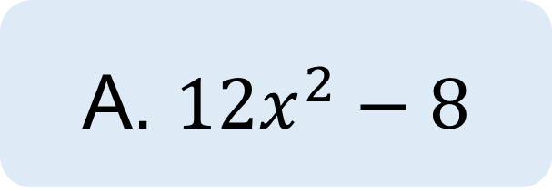

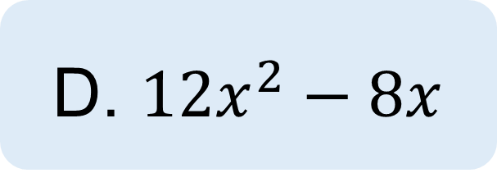
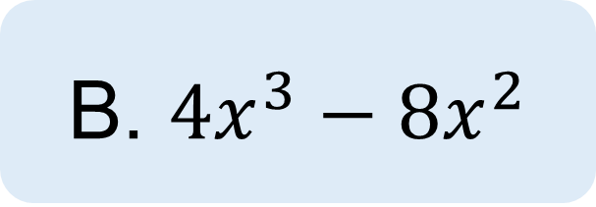
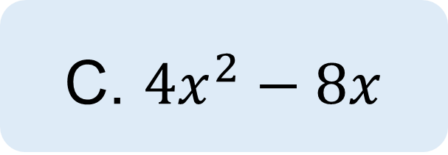
Câu 1. Cho hàm số $f(x)=x^{4}−4x^{2}+3$. Đạo hàm cấp hai của hàm số $f(x)$ là:
A. $12x^{2}−8$
B. $4x^{3}−8x^{2}$
C. $4x^{2}−8x$
D. $12x^{2}−8x$
Notes:
Chọn đáp án bằng cách kích vào bông hoa thích hợp

Slide 18
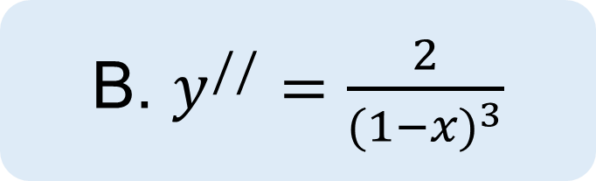
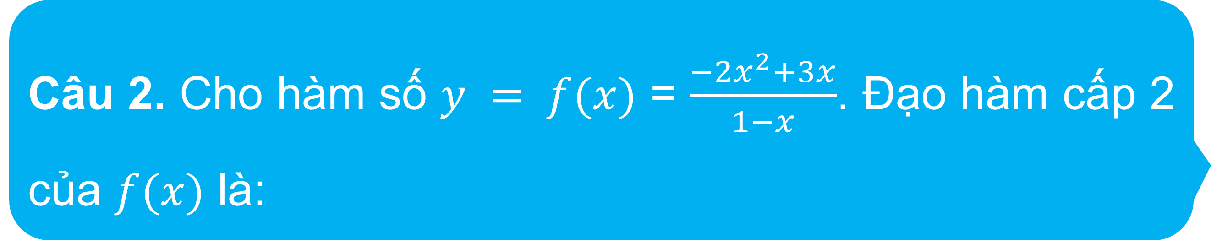
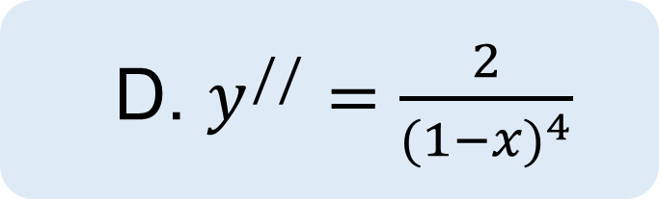
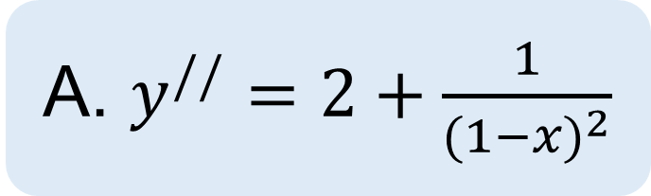
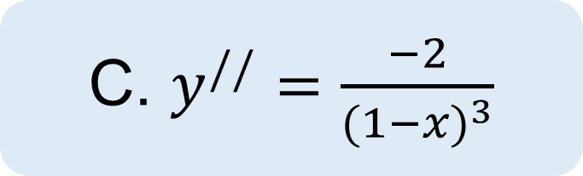
Câu 2. Cho hàm số $y = f(x)$ = $\frac{−2x^{2}+3x}{1−x}$. Đạo hàm cấp 2 của $f(x)$ là:
A. $y^{//}=2+\frac{1}{(1−x)^{2}}$
B. $y^{//}=\frac{2}{(1−x)^{3}}$
C. $y^{//}=\frac{−2}{(1−x)^{3}}$
D. $y^{//}=\frac{2}{(1−x)^{4}}$
Notes:
Chọn đáp án bằng cách kích vào bông hoa thích hợp

Slide 19
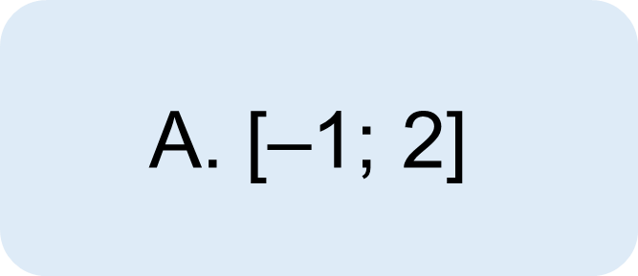



Câu 3. Giả sử $h\left(x\right) = 5{\left(x+1\right)}^{3}+ 4\left(x + 1\right)$. Tập nghiệm của phương trình $h′′\left(x\right) = 0$ là:
$$\text{A}\text{. [–1; 2]}$$
B. (–∞; 0]
$$\text{C}\text{. \{–1\}}$$
$$\text{D}\text{. }\text{∅}$$
Notes:
Chọn đáp án bằng cách kích vào bông hoa thích hợp

Slide 20
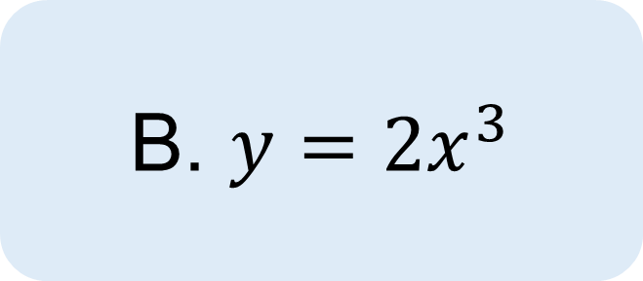
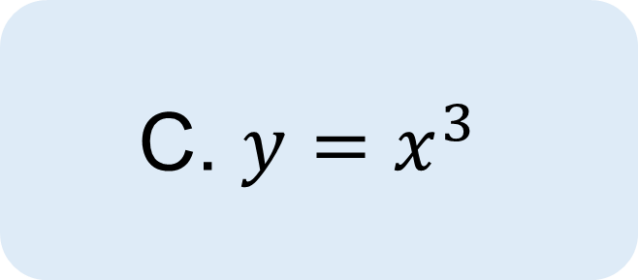

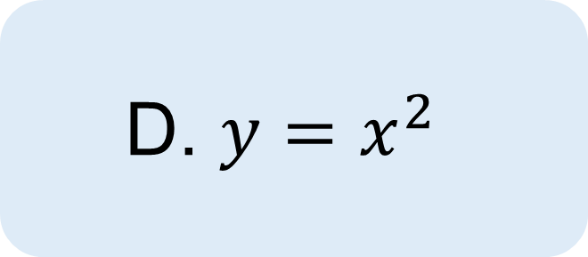
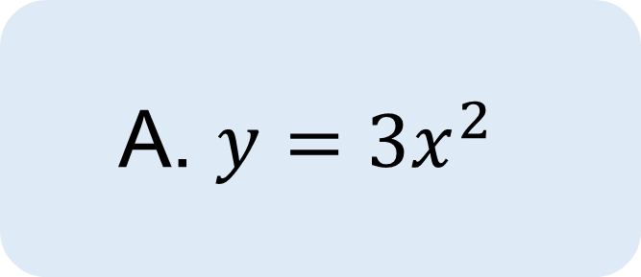
Câu 4. Hàm số nào dưới đây có đạo hàm cấp hai là $6x$?
$$\text{A}\text{. }y=3x^{2}$$
B. $y=2x^{3}$
$$\text{C}\text{. }y=x^{3}$$
$$\text{D}\text{. }y=x^{2}$$
Notes:
Chọn đáp án bằng cách kích vào bông hoa thích hợp

Slide 21
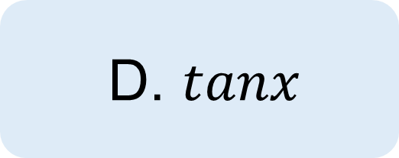
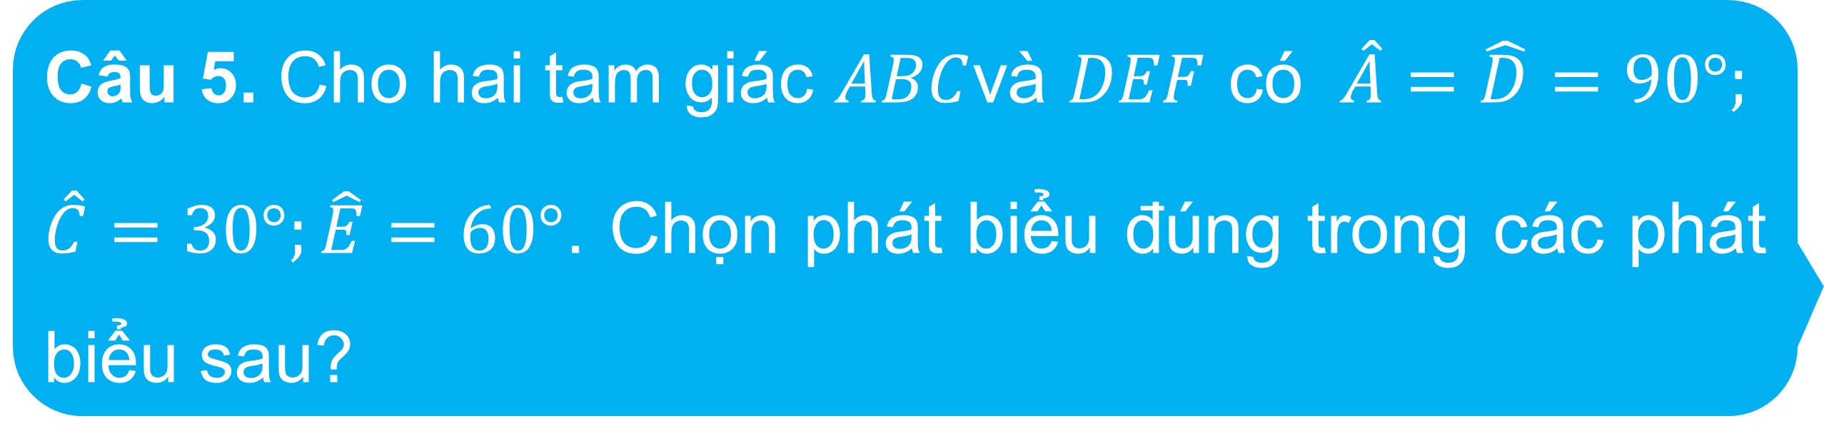
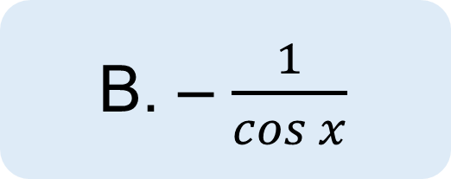
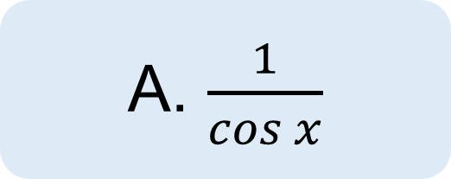
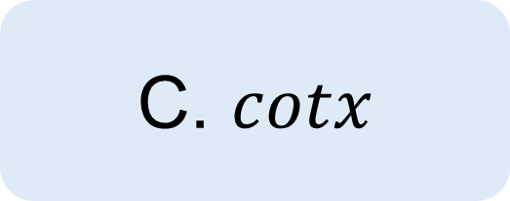
Câu 5. Cho hai tam giác $ABC$và $DEF$ có $\hat{A}=\hat{D}=90°;$
$\hat{C}=30°;\hat{E}=60°$. Chọn phát biểu đúng trong các phát biểu sau?
A. $\frac{1}{\cos{x}}$
B. – $\frac{1}{\cos{x}}$
C. $cotx$
D. $tanx$
Notes:
Chọn đáp án bằng cách kích vào bông hoa thích hợp

Slide 22





Câu 6. Một chất điểm chuyển động theo phương trình $s\left(t\right)=t^{3}−3t^{2}+8t+1$, trong đó $t>0$, $t$ tính bằng giây và $s\left(t\right)$ tính bằng mét. Gia tốc tức thời của chất điểm tại thời điểm $t_{0}=2$ (s) là:
$$\text{A}\text{. }0$$
B. $2$
$$\text{C}\text{. }6$$
$$\text{D}\text{. }3$$
Notes:
Chọn đáp án bằng cách kích vào bông hoa thích hợp

Slide 23
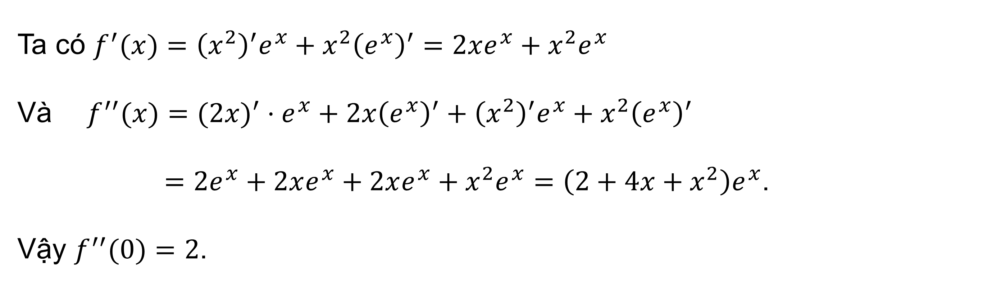

Bài 9.13 (SGK – tr.96)
Cho hàm số $f(x) =x^{2}e^{x}$. Tính $f′′(0).$
Giải
Ta có $f^{′}(x)={\left(x^{2}\right)}^{′}e^{x}+x^{2}{\left(e^{x}\right)}^{′}=2xe^{x}+x^{2}e^{x}$
Và $f^{′′}(x)=(2x)^{′}⋅e^{x}+2x{\left(e^{x}\right)}^{′}+{\left(x^{2}\right)}^{′}e^{x}+x^{2}{\left(e^{x}\right)}^{′}$
$=2e^{x}+2xe^{x}+2xe^{x}+x^{2}e^{x}=\left(2+4x+x^{2}\right)e^{x}$.
Vậy $f^{′′}(0)=2$.

Slide 24

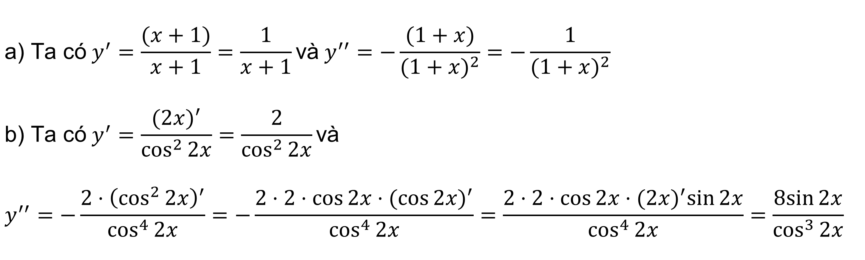
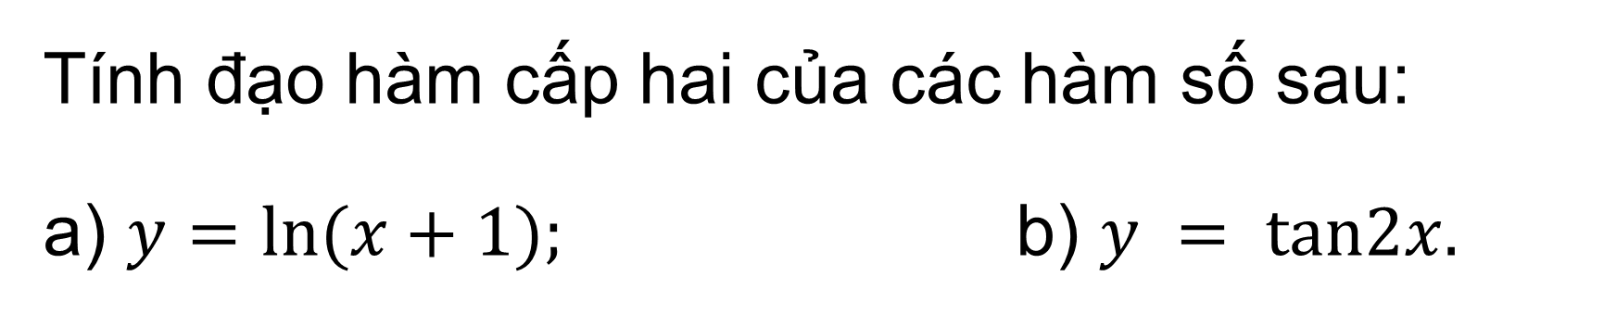
Tính đạo hàm cấp hai của các hàm số sau:
a) $y=ln⁡(x+1);$ b) $y = tan2x.$
Bài 9.14 (SGK – tr.96)
Giải
$$\text{a}\text{) }\text{Ta} \text{c}\text{ó} y^{′}=\frac{(x+1)}{x+1}=\frac{1}{x+1}\text{v}\text{à} y^{′′}=−\frac{(1+x)}{(1+x)^{2}}=−\frac{1}{(1+x)^{2}}$$
$$\text{b}\text{) }\text{Ta} \text{c}\text{ó} y^{′}=\frac{(2x)^{′}}{\cos^{2}⁡2x}=\frac{2}{\cos^{2}⁡2x}\text{v}\text{à} \\ y^{′′}=−\frac{2⋅{\left(\cos^{2}⁡2x\right)}^{′}}{\cos^{4}⁡2x}=−\frac{2⋅2⋅cos⁡2x⋅(cos⁡2x)^{′}}{\cos^{4}⁡2x}=\frac{2⋅2⋅cos⁡2x⋅(2x)^{′}sin⁡2x}{\cos^{4}⁡2x}=\frac{8sin⁡2x}{\cos^{3}⁡2x}$$

Slide 25

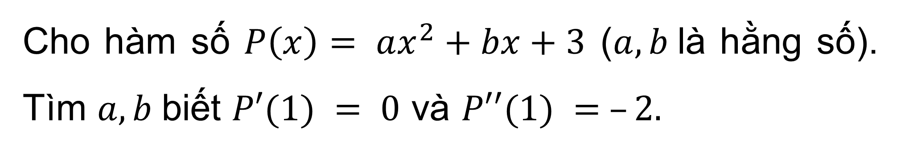
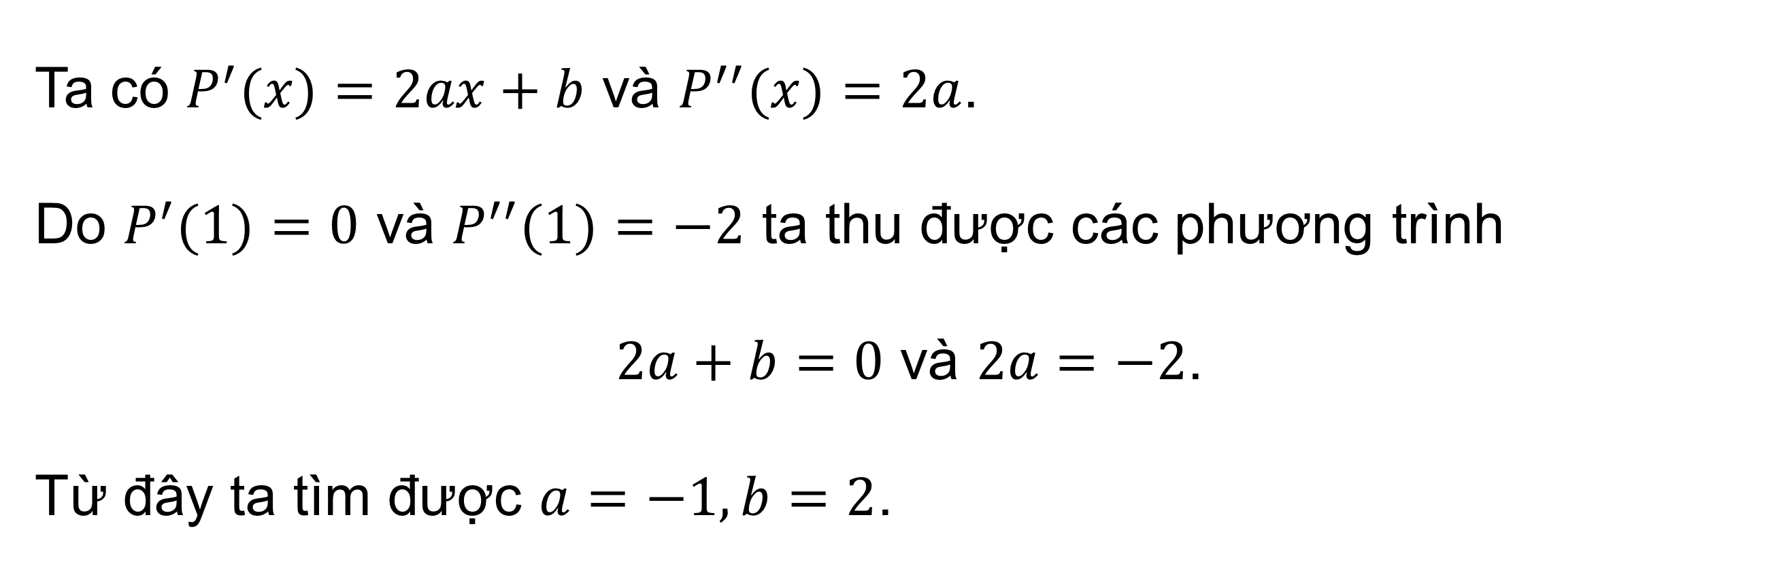
Cho hàm số $P\left(x\right)= ax^{2}+bx+3$ ($a, b$là hằng số). Tìm $a, b$biết $P′(1) = 0$ và $P′′(1) = –2.$
Bài 9.15 (SGK – tr.96)
Giải
Ta có $P^{′}(x)=2ax+b$ và $P^{′′}(x)=2a$.
Do $P^{′}(1)=0$ và $P^{′′}(1)=−2$ ta thu được các phương trình
$2a+b=0$ và $2a=−2$.
Từ đây ta tìm được $a=−1,b=2$.

Slide 26

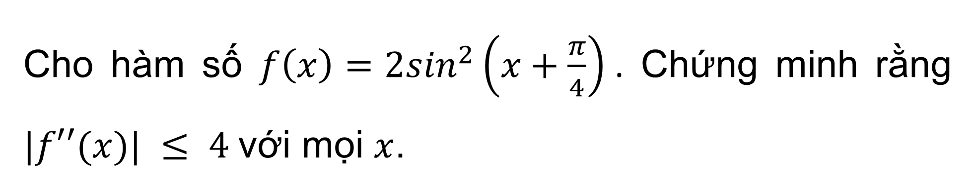
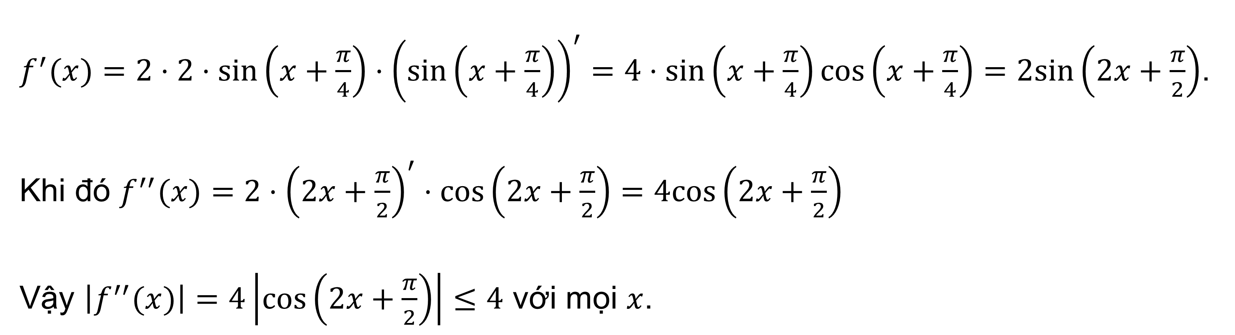
Cho hàm số $f\left(x\right)=2\sin^{2}\left(x+\frac{π}{4}\right)$. Chứng minh rằng $|f′′(x)| ≤ 4$với mọi $x$.
Bài 9.16 (SGK – tr.96)
Giải
$f^{′}(x)=2⋅2⋅sin⁡\left(x+\frac{π}{4}\right)⋅{\left(sin⁡\left(x+\frac{π}{4}\right)\right)}^{′}=4⋅sin⁡\left(x+\frac{π}{4}\right)cos⁡\left(x+\frac{π}{4}\right)=2sin⁡\left(2x+\frac{π}{2}\right)$.
Khi đó $f^{′′}(x)=2⋅{\left(2x+\frac{π}{2}\right)}^{′}⋅cos⁡\left(2x+\frac{π}{2}\right)=4cos⁡\left(2x+\frac{π}{2}\right)$
Vậy $\left|f^{′′}(x)\right|=4\left|cos⁡\left(2x+\frac{π}{2}\right)\right|≤4$ với mọi $x$.

Slide 27

VẬN DỤNG
Bài 9.17 (SGK – tr.96)
Phương trình chuyển động của một hạt được cho bởi $s(t)=10 + 0,5sin⁡(2πt+\frac{π}{5})$, trong đó $s$ tính bằng centimet và $t$ tính bằng giây. Tính gia tốc của hạt tại thời điểm $t=5$giây (làm tròn kết quả đến chữ số thập phân thứ nhất).

Slide 28

Giải
$$\text{Ta} \text{c}\text{ó}:s^{′}(t)=0,5⋅{\left(2πt+\frac{π}{5}\right)}^{′}⋅cos⁡\left(2πt+\frac{π}{5}\right)=πcos⁡\left(2πt+\frac{π}{5}\right)$$
Gia tốc của hạt được cho bởi phương trình
$$a(t)=s^{′′}(t)=−2π^{2}⋅sin⁡\left(2πt+\frac{π}{5}\right)$$
Gia tốc của hạt tại thời điểm $t=5$ giây là
$$a(5)=−2π^{2}⋅sin⁡\left(10π+\frac{π}{5}\right)≈−11,6\left( m/s^{2}\right)$$

Slide 29
HƯỚNG DẪN VỀ NHÀ
Ghi nhớ kiến thức trong bài.
Hoàn thành bài tập trong SBT.
Chuẩn bị bài sau Bài tập cuối chương IX.

Slide 30

CẢM ƠN CẢ LỚP
ĐÃ LẮNG NGHE!

